Slide 1

INTRODUÇÃO AO JAVASCRIPT

Slide 2

O que é o JavaScript
JavaScript foi inicialmente criado para "tornar as páginas web vivas".
Os programas escritos nessa linguagem são chamados de scripts. Eles podem ser escritos diretamente nas páginas HTML.
Eles não precisam ser compilados para funcionar.
Linguagem de Alto Nível
Linguagem de Baixo Nível
Compilação

Slide 3

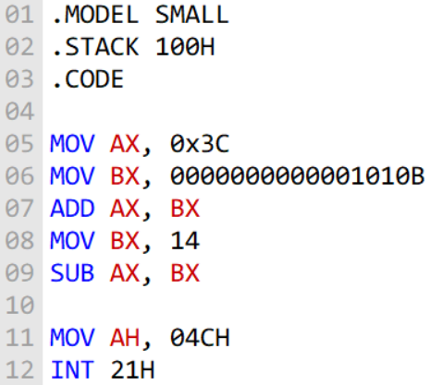
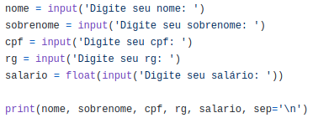
Linguagem de Alto Nível
Linguagem de Baixo Nível

